Slide 1






Учітесь, читайте,
І чужому научайтесь,
Й свого не цурайтесь. ( Т. Г. Шевченко)
ПІДПИСУЄМОСЬ НА КАНАЛ

Slide 2
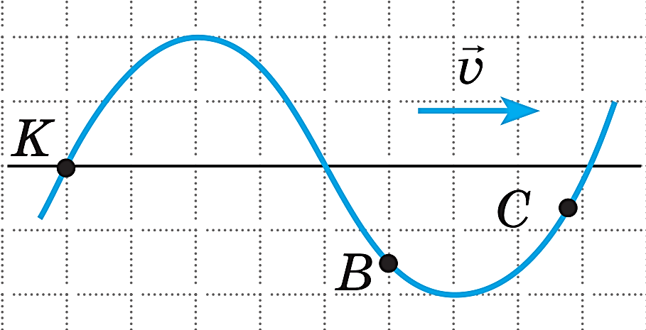
Задача 1.
Шнуром поширюється поперечна хвиля. На рисунку показано положення шнура в певний момент часу та напрямок поширення хвилі. Визначте напрямок, у якому в даний момент часу рухаються точки K, В і С шнура.

Slide 3
Задача 2.
У результаті вибуху, зробленого геологами, в земній корі поширилася хвиля зі швидкістю 4,5 км/с. Відбита від глибокої твердої породи, ця хвиля була зафіксована на поверхні Землі через 20 с після вибуху. На якій глибині
залягає тверда порода?

Slide 4
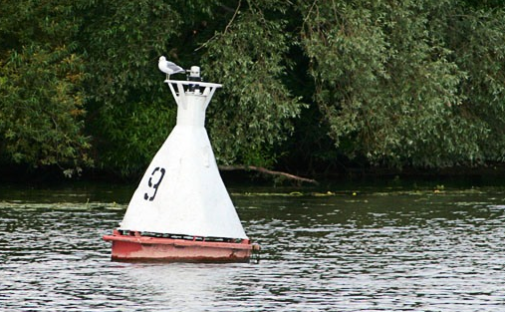
Задача 3.
Поверхнею води в озері хвиля поширюється зі швидкістю 6 м/с. Який період і частота коливань бакена, якщо довжина хвилі 3 м?

Slide 5
Задача 4.
Підводний човен сплив на відстані 100 м від берега, викликавши хвилі на поверхні води. Хвилі дійшли до берега за 20 с, причому за наступні 15 с було 30 сплесків хвиль об берег. Яка відстань між гребенями сусідніх хвиль?

Slide 6
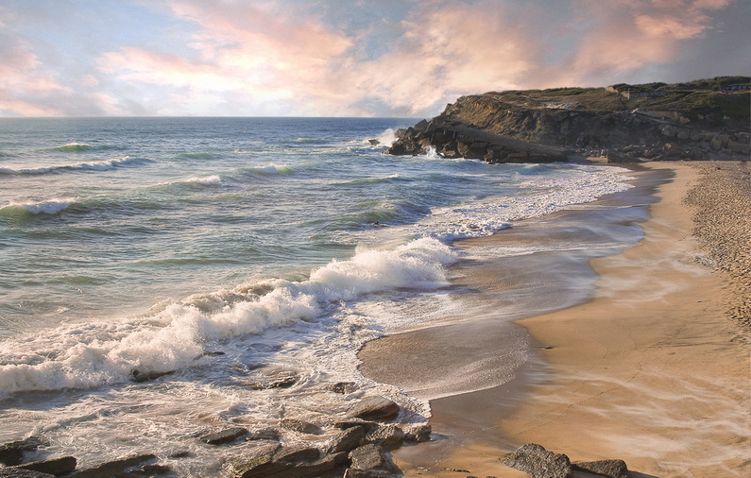
Задача 5.
Хвилі набігають на берег і кожні 10 с берегову лінію перетинають 4 хвилі. Яка швидкість хвилі, якщо відстань між її гребнями 8 м?

